Slide 1

Principes de Gestalt dans la Visualisation de Données
Analyse critique et recommandations pour des dashboards plus efficaces.

Slide 2
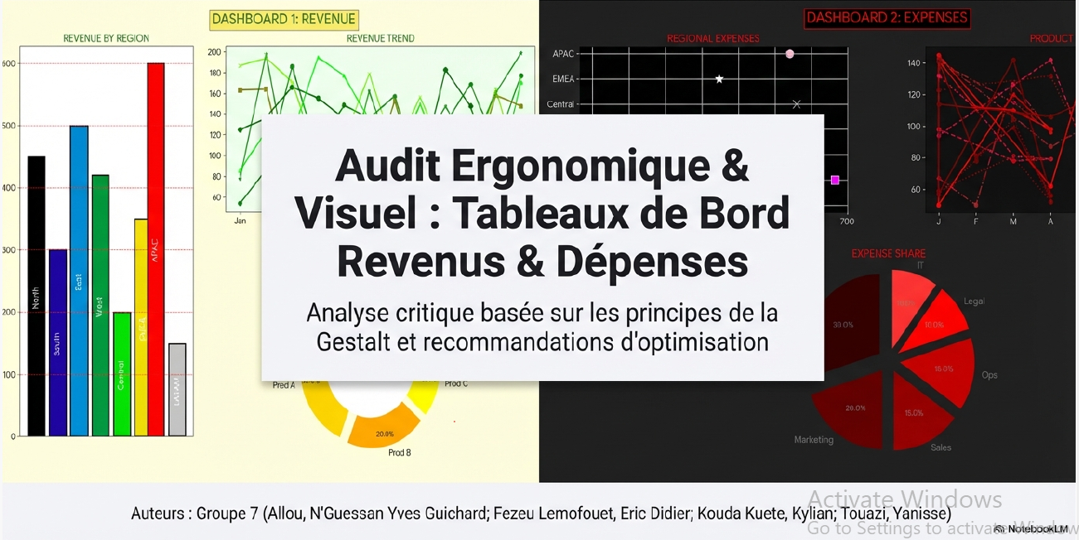

Slide 3
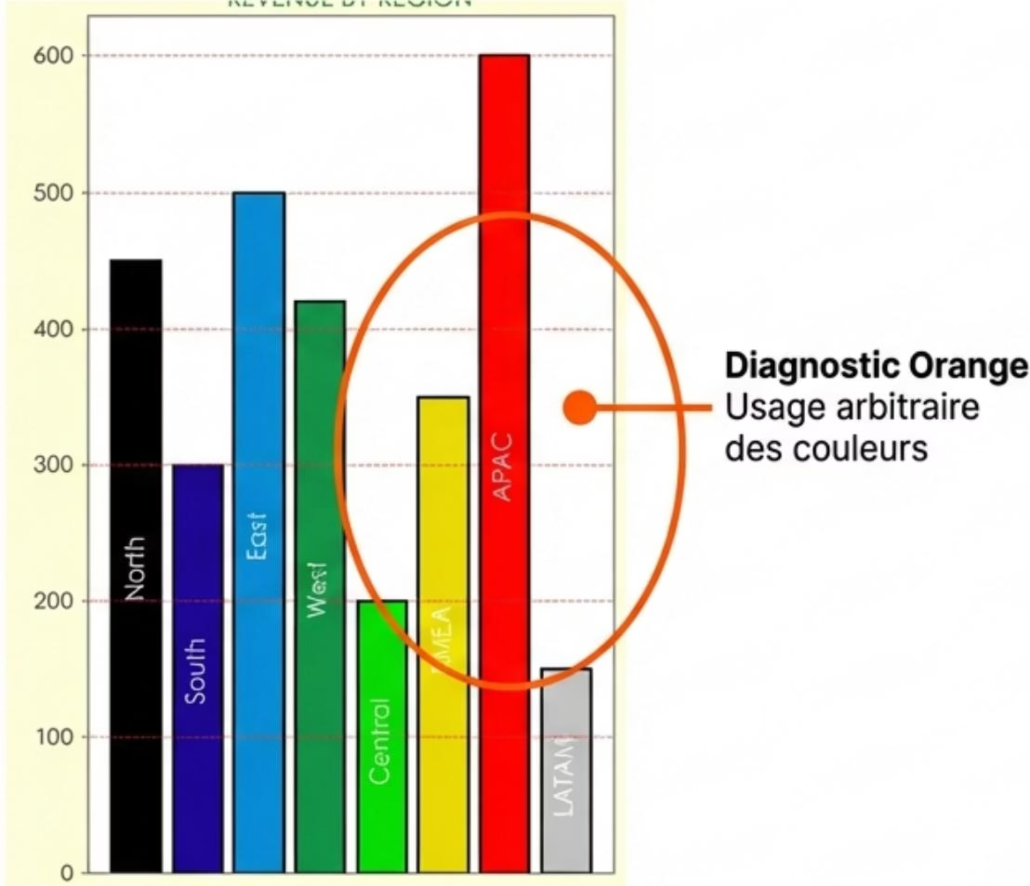
D1 (Revenus) - Graphe 1 (Barres)
Usage des couleurs par région
L'utilisation de multiples couleurs pour des barres représentant des régions déjà identifiées par des libellés viole la loi de similarité. Cela introduit une distinction visuelle inutile, augmentant la charge cognitive sans apporter d'information supplémentaire.
Recommandation
Uniformiser la couleur des barres (ex: bleu ou gris) et trier les valeurs pour faciliter la lecture et la comparaison.

Slide 4
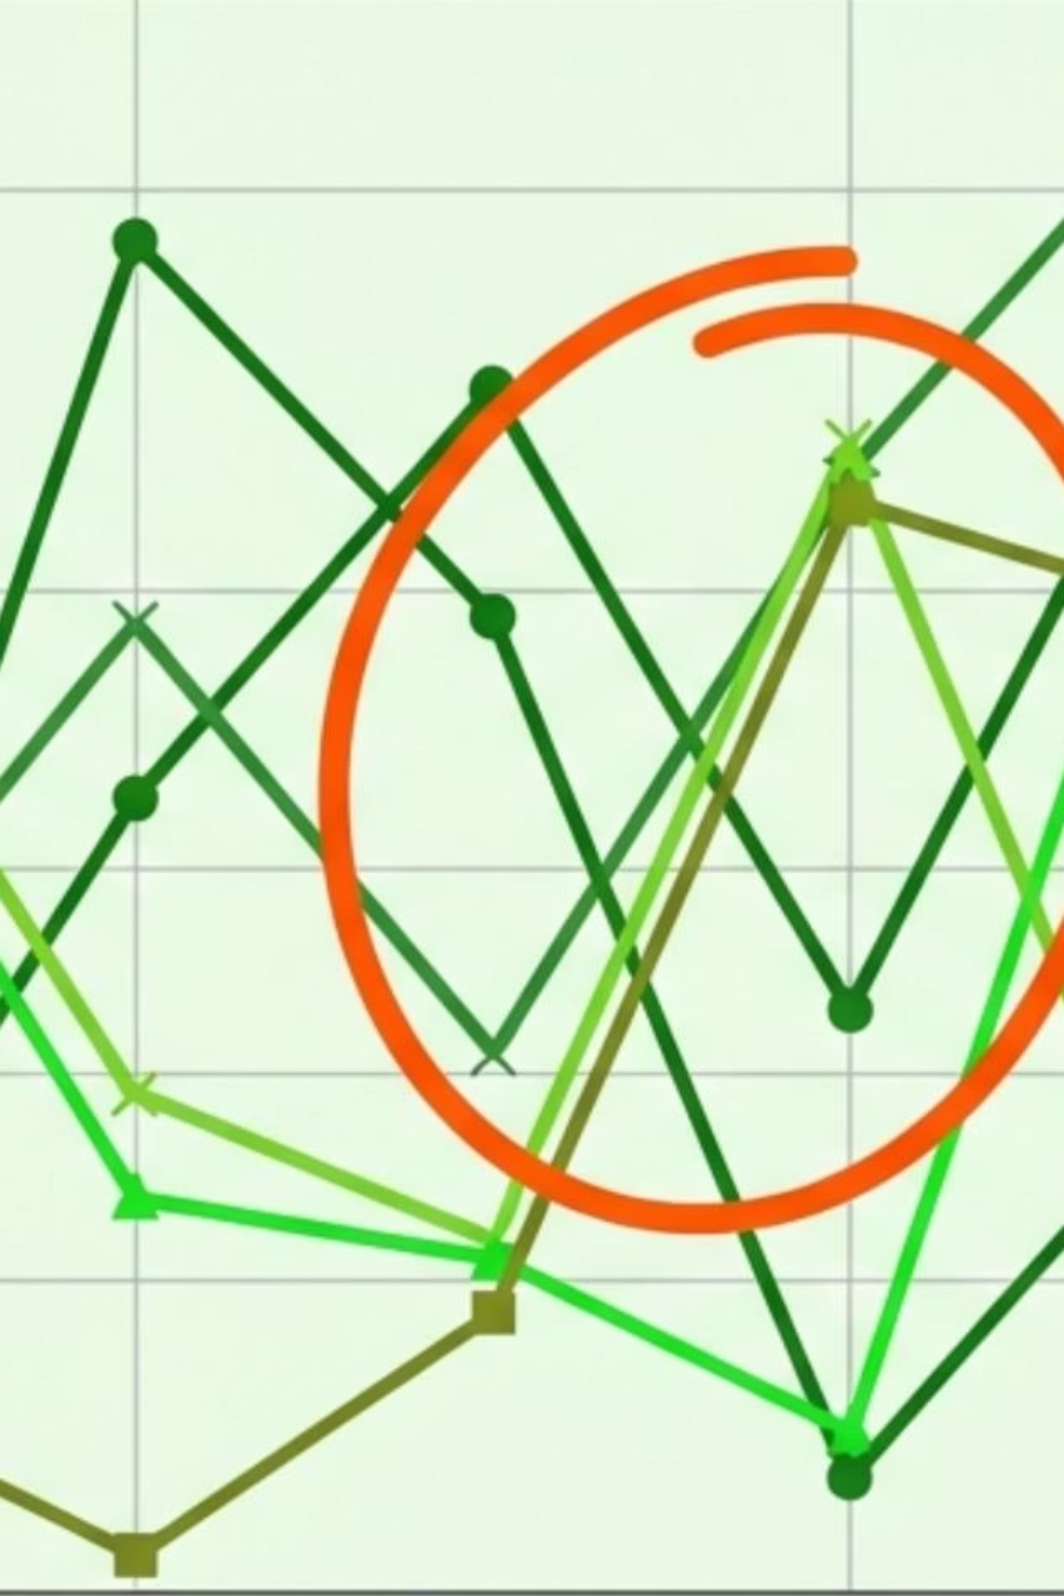
D1 (Revenus) - Graphe (courbes)
Loi de Similarité et Proximité
Des courbes aux couleurs et styles très proches sont regroupées visuellement, rendant l'identification difficile. La petite taille et la densité du graphique, avec des courbes rapprochées et croisées, créent une confusion perceptive.
Correction
Utiliser des couleurs contrastées, des styles de lignes distincts et/ou des épaisseurs différentes. Réduire la densité du graphique ou agrandir l'espace pour une meilleure lisibilité.

Slide 5
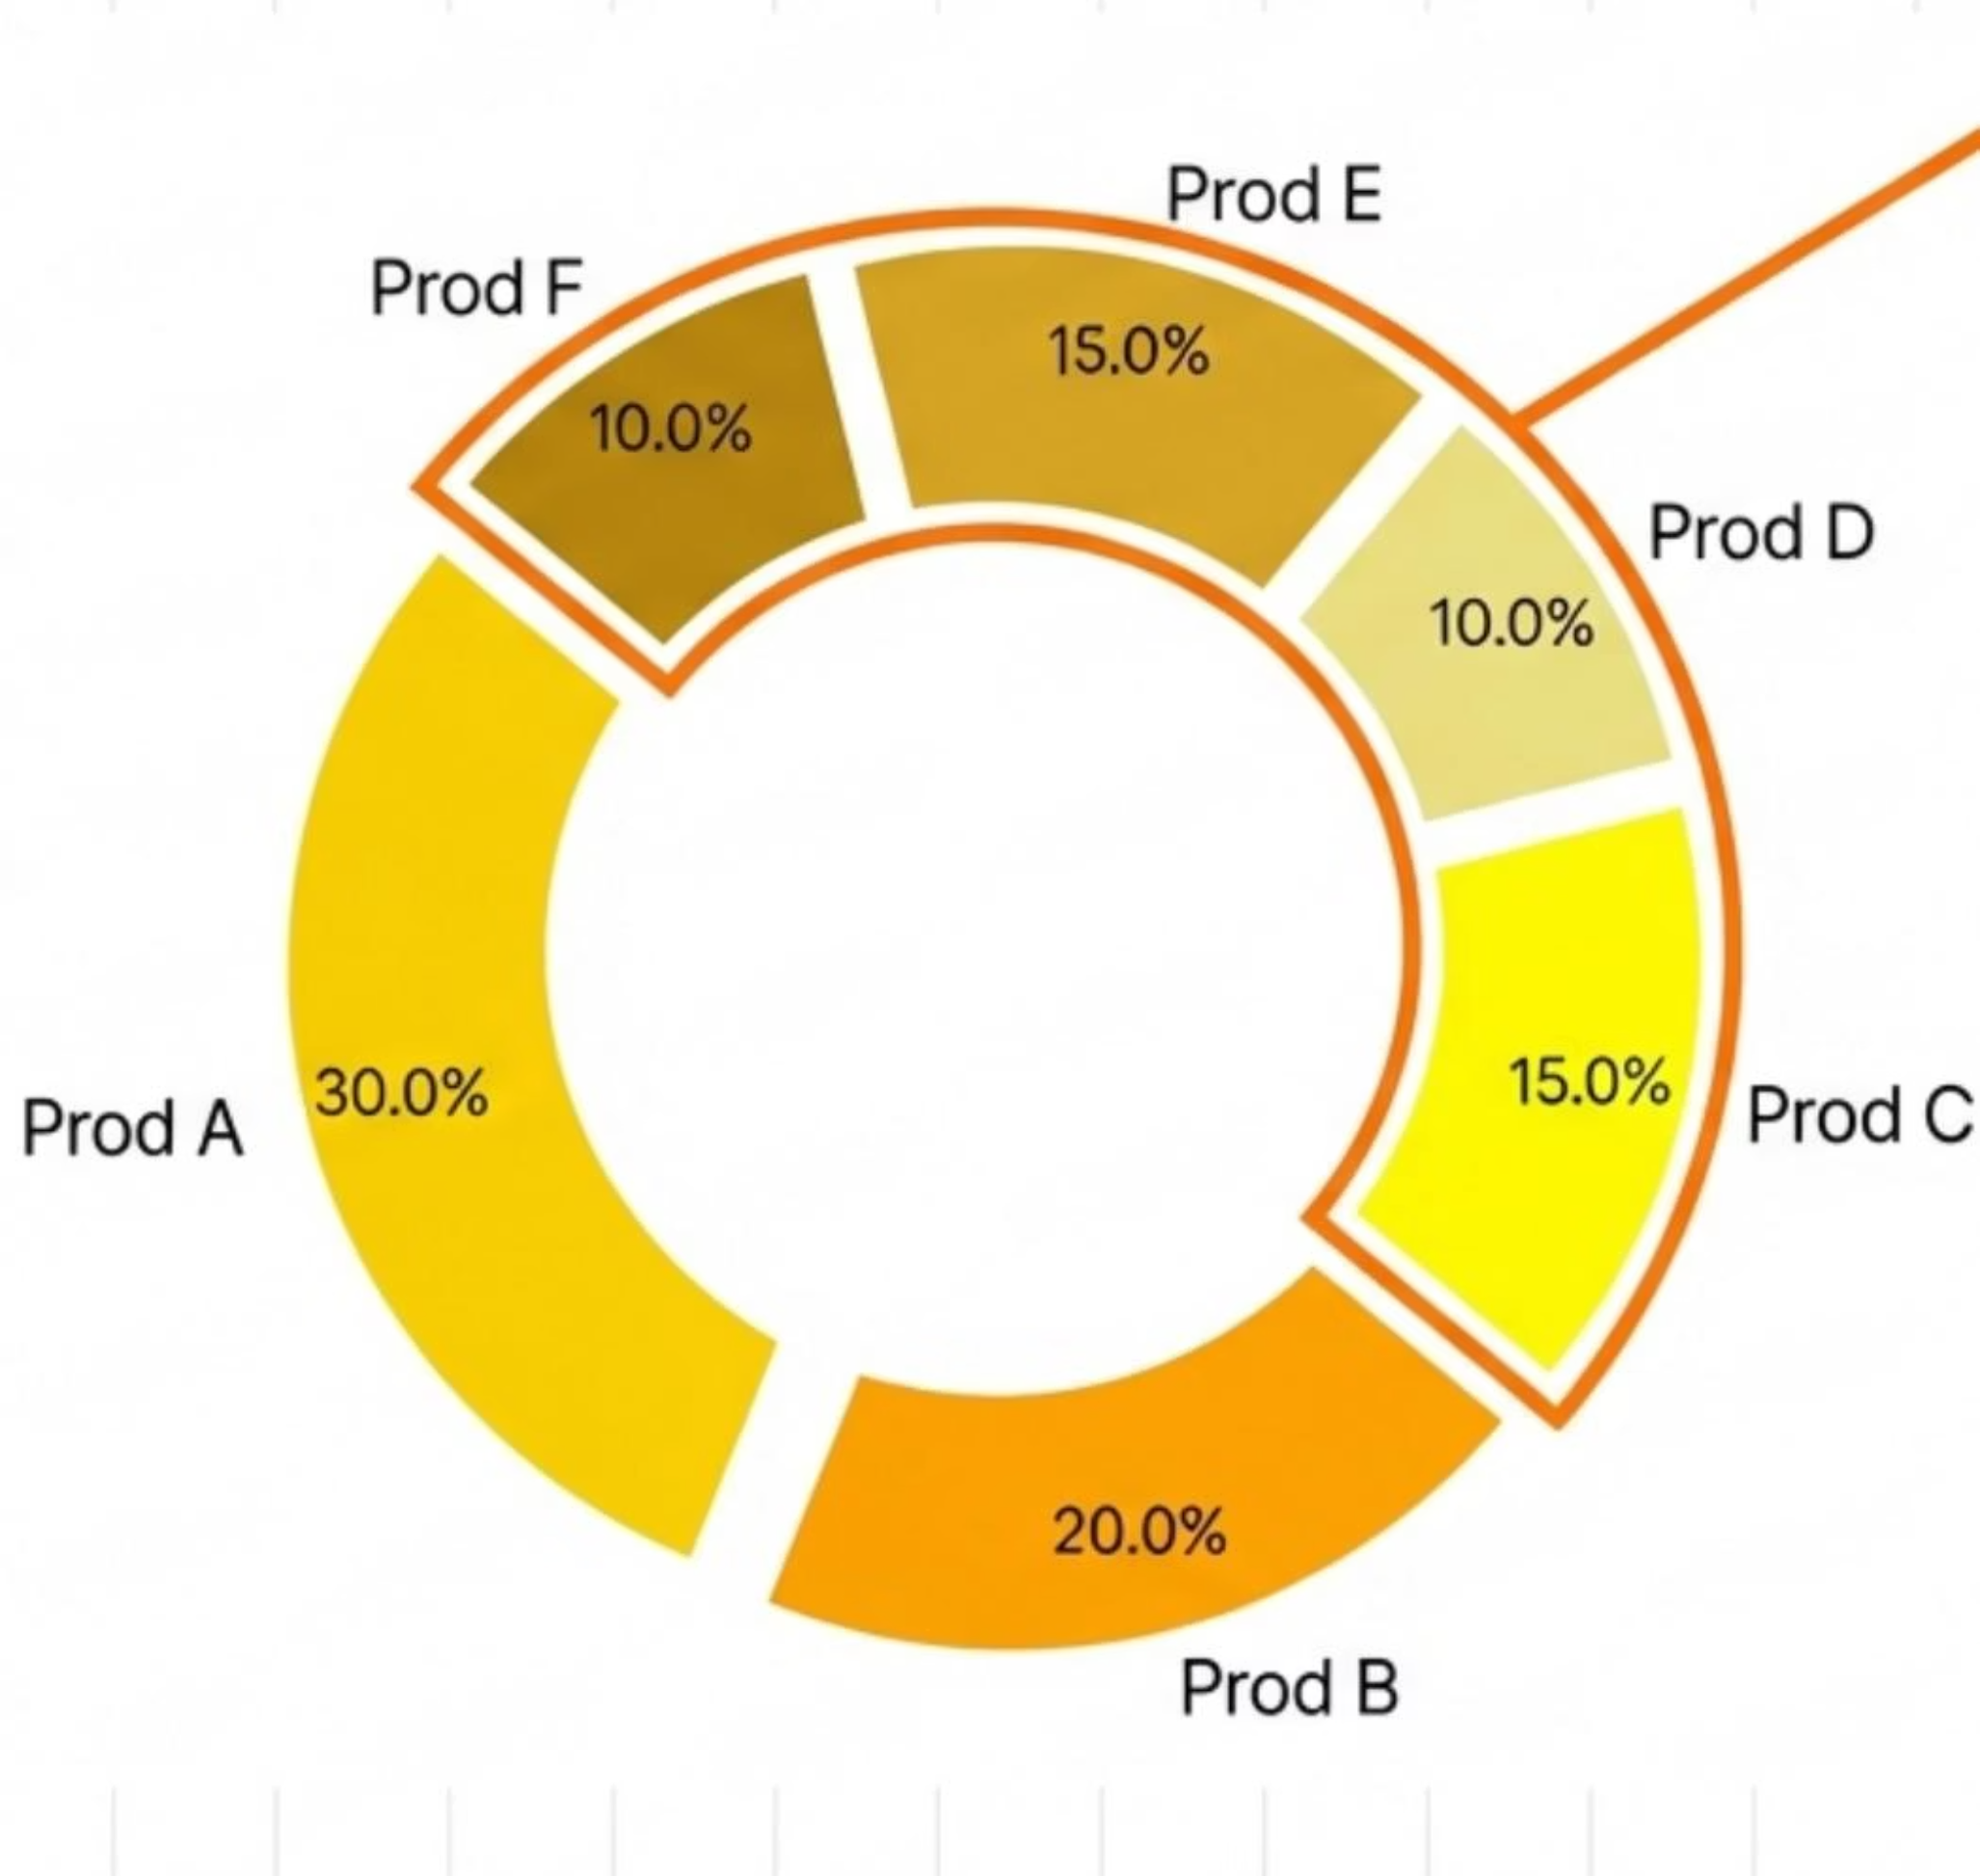

D1 (Revenus) - Graphe (cercle)
Loi de Similarité
Des segments de valeurs identiques (ex: Prod C et E à 15%) ont des couleurs différentes, tandis que des couleurs similaires ne correspondent pas toujours à des valeurs proches. Cette incohérence visuelle complique la comparaison des parts.
Harmoniser le codage couleur avec les valeurs et renforcer le contraste entre segments de valeurs différentes. Afficher explicitement les pourcentages.

Slide 6
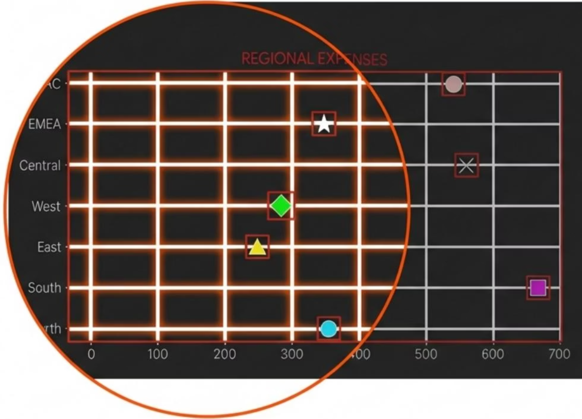
D2 (Dépenses) - Graphe 1 (Régional)
Loi Figure/Fond et Clôture
Contraste insuffisant entre les données et le fond, et des cadres trop marqués fragmentent la perception. La distinction figure/fond est faible, et la loi de clôture est violée par des éléments visuels superflus.
Amélioration
Réduire la visibilité des éléments de décor, augmenter le contraste des points de données et alléger ou supprimer les cadres fermés.

Slide 7
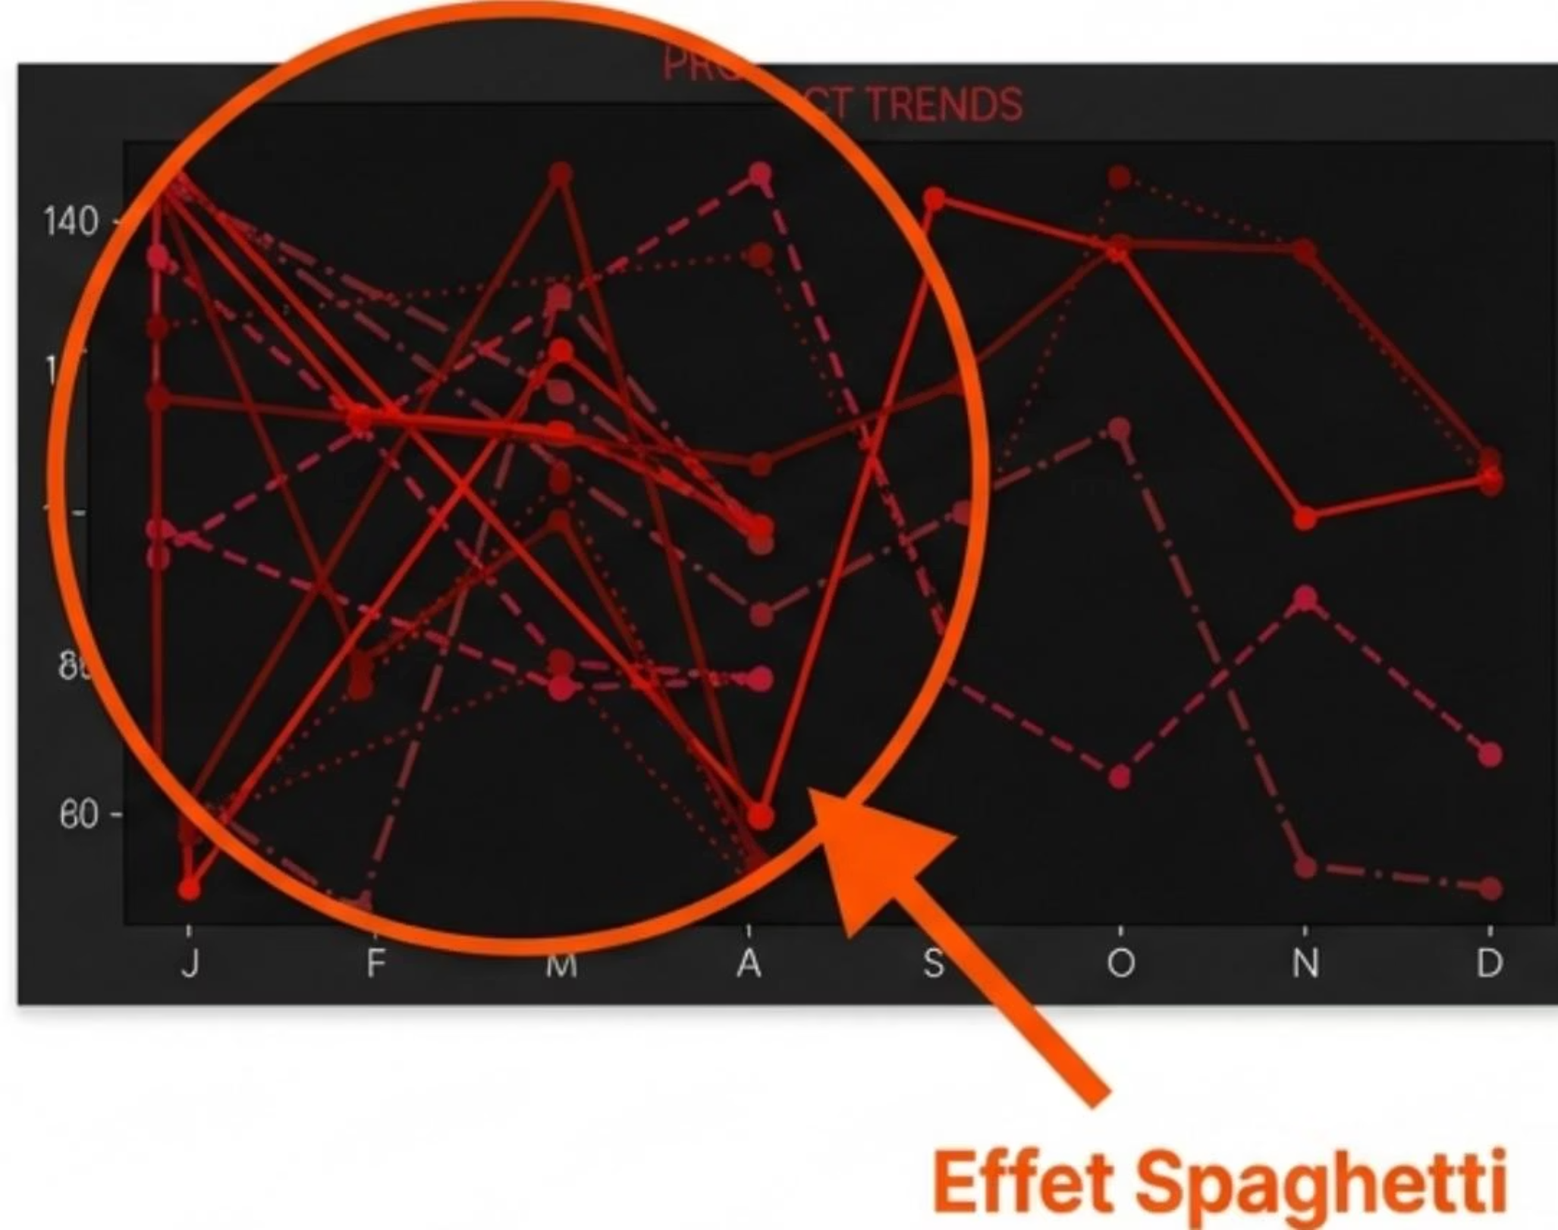
D2 (Dépenses) - Graphe 2 (Produits)
Similarité et Proximité
Les courbes de même couleur et de styles proches sont perçues comme une seule entité, malgré des séries différentes. Leur rapprochement et leurs croisements dans un espace réduit empêchent de suivre chaque courbe distinctement.
1
2
Différenciation
Clarté
Utiliser des couleurs clairement distinctes et limiter les styles de lignes.
Réduire la densité du graphique ou répartir les séries sur plusieurs graphiques.

Slide 8
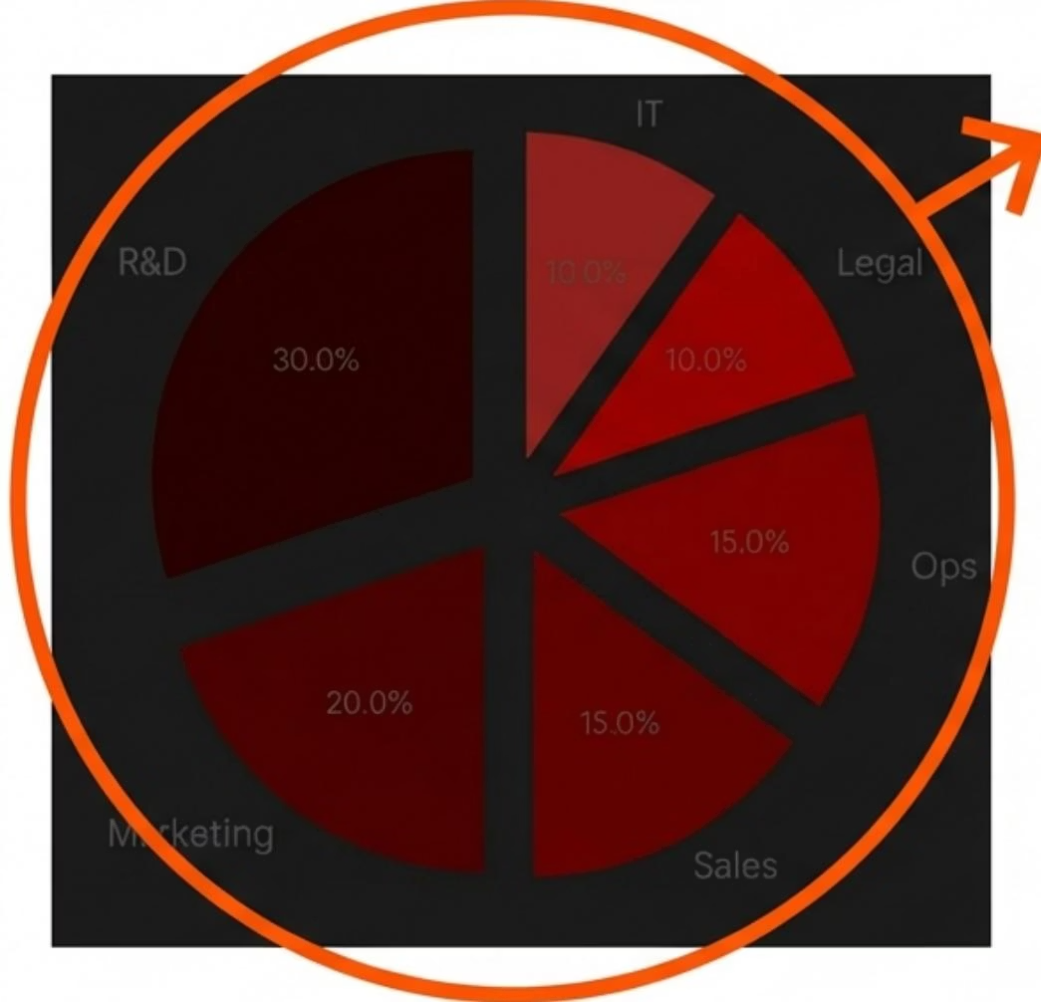

D2 (Dépenses) - Diagramme (Camembert)
Figure/Fond et Similarité
Le fond sombre et les segments rouges foncés offrent un contraste insuffisant, rendant les libellés difficiles à lire. Les teintes très proches des segments empêchent une comparaison claire des parts, violant la loi de similarité.
Éclaircir le fond ou les segments, assurer un contraste suffisant pour le texte. Utiliser une palette plus contrastée et limitée pour les segments.

Slide 9
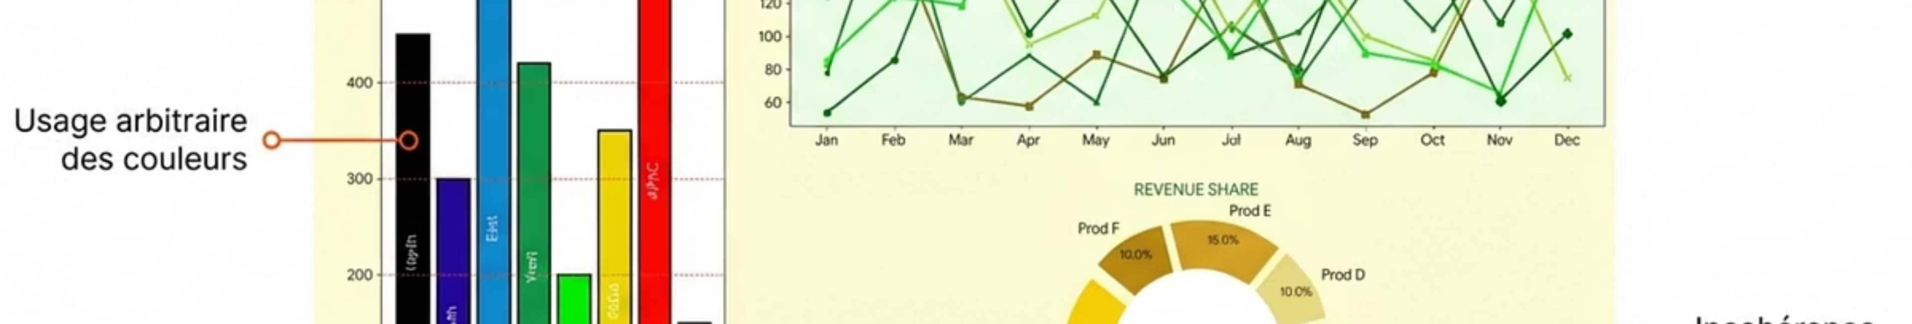

Thème
Analyse de la performance financière et de la génération de valeur. Comprendre l'origine, l'évolution et la répartition des revenus.
Histogramme
Dashboard 1 – Revenus
Comparaison directe des performances entre régions.
Graphique en Courbes
Analyse de la tendance temporelle et de la dynamique des revenus.
Diagramme Circulaire
Vue synthétique de la contribution de chaque produit.

Slide 10
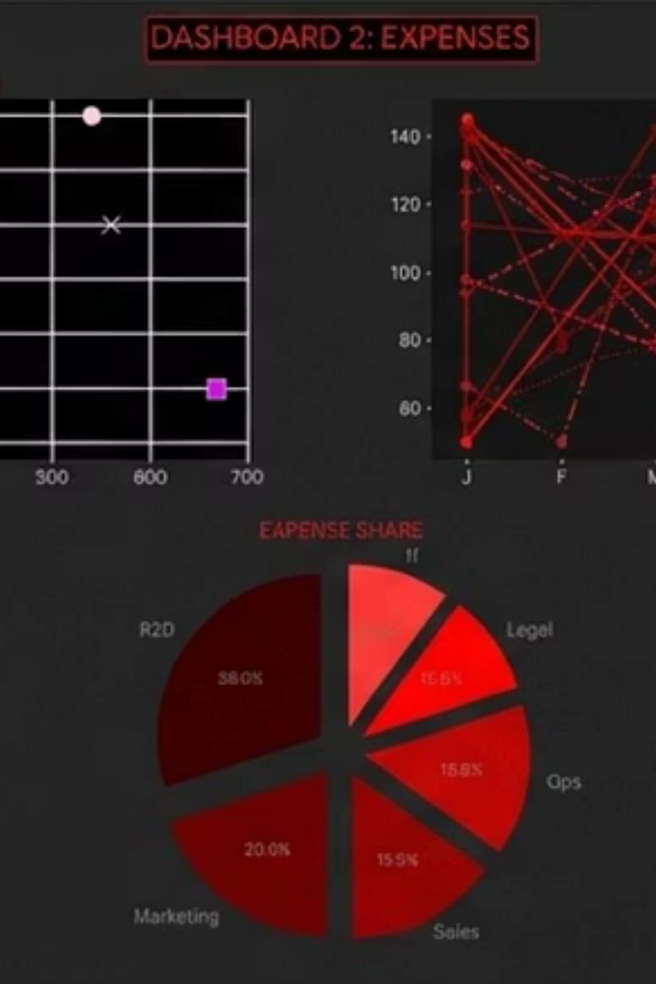
Dashboard 2 – Dépenses
Thème
Suivi des coûts et structure des dépenses. Comprendre où l'argent est dépensé, son évolution et sa répartition.
Nuage de Points
Positionnement des régions selon leur niveau de dépenses.
Graphique en Courbes
Suivi des variations des coûts dans le temps.
Diagramme Circulaire
Vision globale de la structure des coûts par catégorie.

Slide 11
Synthèse Comparative des Dashboards
Dashboard Dépenses
Dashboard Revenus
Orienté contrôle des dépenses, mettant l'accent sur la distribution et l'évolution des coûts.
Orienté performance et croissance, avec des graphes de comparaison, d'évolution et de répartition des revenus.
Chaque dashboard a une approche distincte pour l'analyse financière.

